Slide 1

Variable binaire dépendante
Patrick Waelbroeck, ENST
waelbroe@enst.fr

Slide 2
Introduction
y_{i} = {0,1}
Exemple : choix d'éducation supérieur,
Utilisation de drogue
Réponse à un traitement médical
Fusion de deux entreprises
Remboursement d'un prêt, ...

Slide 3


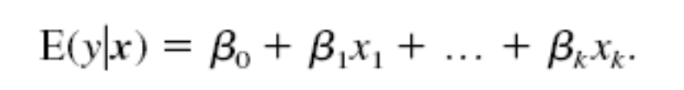


Modèle de probabilité linéaire
Considérons le modèle
Interprétation
Probabilité linéaire
Partial effects:

Slide 4
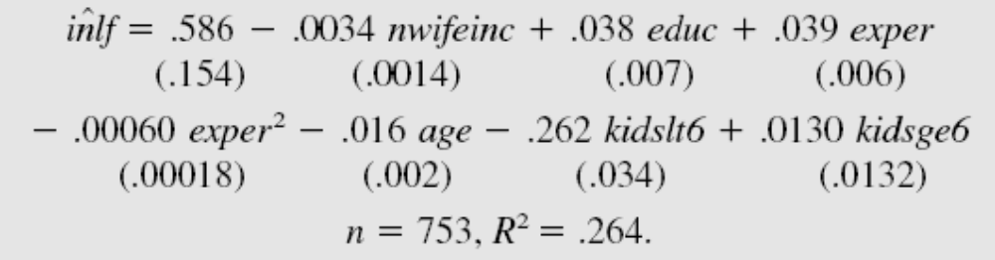
Exemple
Participation au marché du travail
Effet du revenu du mari (10): probabilité ↓ 0.034, faible mais significatif, effet de l'éduction ↑ 0.038

Slide 5
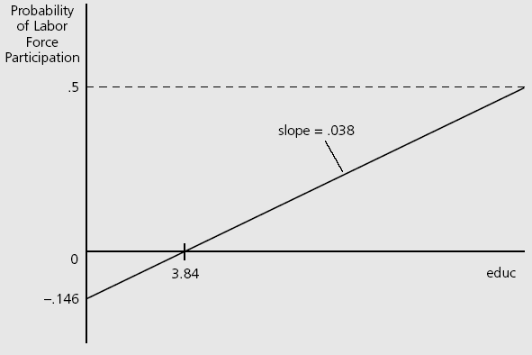
Graphiquement

Slide 6

Discussion
Facile à estimer et à interpréter
Mais :
Interprétation: codage {0,2} ?
Qualité d'ajustement ?
Restrictions y prédit dans (0,1)?
Hétéroscédasticité

Slide 7
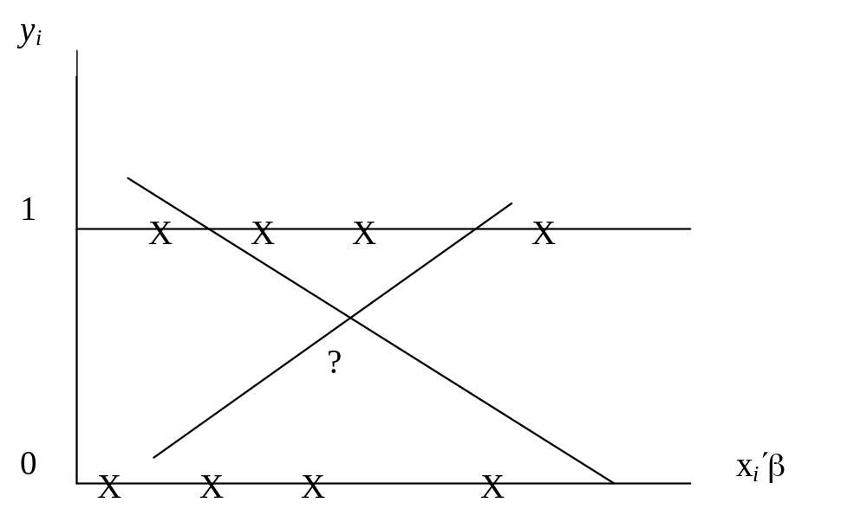
Ajustement linéaire

Slide 8
Paramétrisation/MV
y_{i} = {0,1}
On s'intéresse à
En particulier à des indices simples
Remarque: Si G = identité (fonction linéaire): modèle de probabilité linéaire

Slide 9


Spécification
Logit
Probit

Slide 10
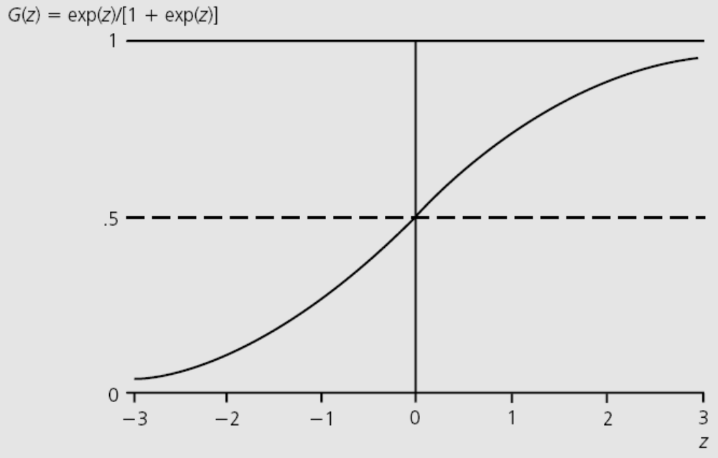
Graphiquement: Logit

Slide 11
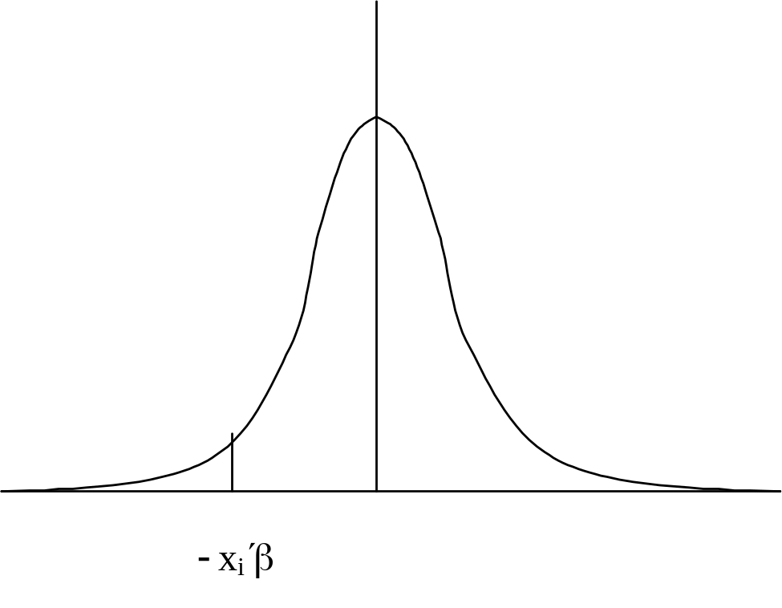
Graphiquement: probit

Slide 12


Ecriture en terme de variable latente
Variable latente
Remarque: identification; 1 restriction
Exemples:
  Achat d'un produit, utilité/surplus
  Participation au marché du travail, utilité/revenu
  Ouverture d'une usine, profit
Car G est symétrique

Slide 13
Identification
La variance n'est pas identifiée !
Reprenons
Si on multiplie y* par une constante positive; la variable indicatrice ne change pas
Donc, on ne pourra pas estimer le facteur d'échelle !
On impose une restriction :

Slide 14

Effets partiels
Variable continue
Variable binaire

Slide 15
Méthode du maximum de vraisemblance
Etant donné l'échantillon (les données), on cherche les paramètres qui maximise la probabilité d'observer cet échantillon
Max_{b} p(y | X; b) = fonction de vraisemblance

Slide 16
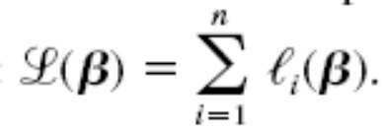
Logit/Probit
Probabilité d'observer yi
Log-vraisemblance
Estimateurs du maximum de vraisemblance
Max

Slide 17
Interprétation
Condition de premier ordre
Espérance
Condition d'orthogonalité entre les "erreurs" et les "variables explicatives"

Slide 18
Problème d'optimisation
Fonction non-linéaire
Optimum ∂L/∂β = s(β) = 0
Méthode Newton-Raphson
Ou:

Slide 19
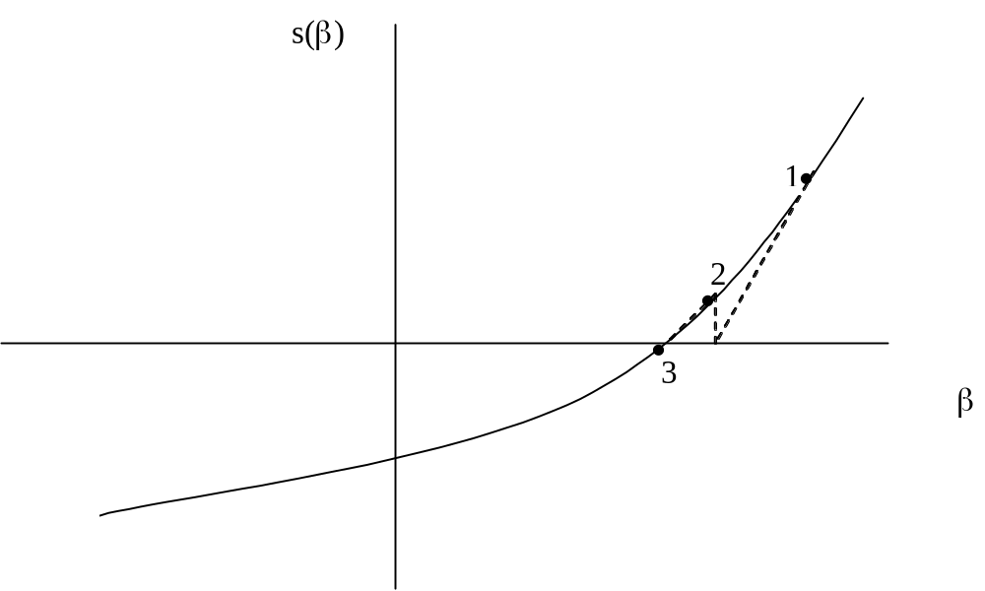
Graphiquement

Slide 20
Méthodes d'optimisation
Newton-Raphson
Scoring
BHHH

Slide 21
Problèmes méthode gradient
?

Slide 22


Test d'hypothèses
Coefficients sont normalement distribués
Même méthode d'inférence:
b/se(b) = statistique de test ∼Student
Hypothèses multiples: test du rapport de vraisemblance
Distribué selon
On rejette si LR > seuil critique

Slide 23
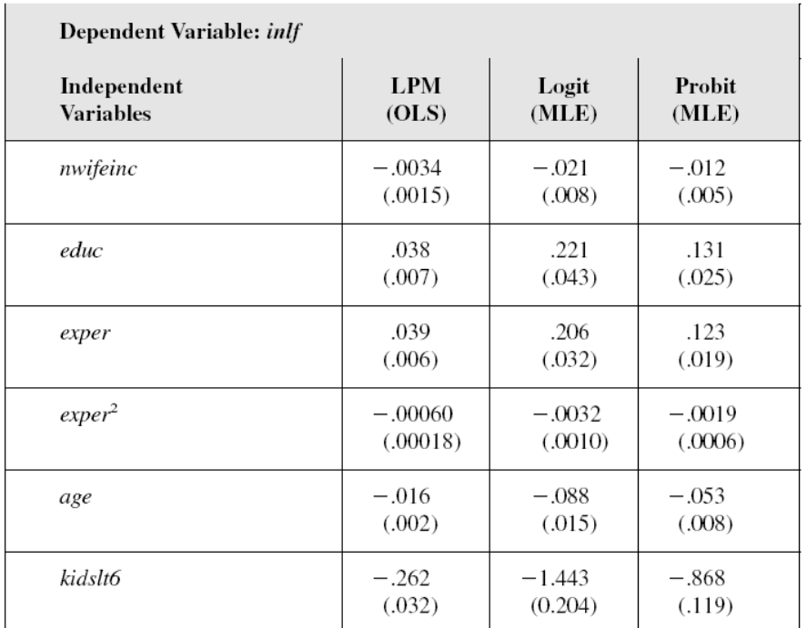
Exemple
Participation au marché du travail

Slide 24
Résumé
Modèle de probabilité linéaire
Probit/Logit
Maximum de vraisemblance
Méthodes d'optimisation
Test du rapport de vraisemblance

